Slide 1
Zaklada “Hrvatska za djecu”
Antonio Frinčić
Zagreb, ožujak 2024.

Slide 2
Javni pozivi
Zaklada je do danas provela ukupno 8 javnih poziva, prvi 2014. godine, a posljednji 2023. godine
Temeljem provedenih dosadašnjih javnih poziva sufinancirano je 390 programa i projekata u vrijednosti iznad 4,4 milijuna eura.
Zaklada „Hrvatska za djecu“ (su)financira projekte i programe pravnih osoba vrijednosti iznad 1.500,00 € putem javnog poziva za podnošenje prijava.

Slide 3
Osnovne odrednice prijavitelja P/P
Prijavitelji mogu biti pravne osobe koje su u svojem radu potpuno ili djelomično posvećene promicanju dobrobiti osobnih i imovinskih prava djece te osnaživanju obitelji u situacijama različitih socijalnih, zdravstvenih, odgojnih i obrazovnih potreba djece, odnosno podupiranju kulturnih, obrazovnih, sportskih, rekreacijskih, vjerskih i drugih sadržaja od vitalne važnosti za rast i razvoj djece i mladih.

Slide 4
Osnovne odrednice prijavitelja P/P
Pravne osobe koje imaju pravo ostvariti (su)financiranje P/P su:
organizacije civilnog društva (udruge, zaklade, fundacije, privatne ustanove, vjerske zajednice, pravne osobe Katoličke crkve) osnovane sa svrhom promicanja obiteljskih vrijednosti i osnaživanja obitelji
pravne osobe osnovane za obavljanje kulturnih, obrazovnih, sportskih, rekreacijskih, vjerskih i sličnih djelatnosti
javne ustanove
tijela državne uprave
tijela JLS, tijela JP(R)S

Slide 5
Osnovne odrednice Javnog poziva
Izrađen u skladu s općim aktima Zaklade i Uredbom o kriterijima, mjerilima i postupcima financiranja i ugovaranja programa i projekata od interesa za opće dobro koje provode udruge, NN 26/15. i 37/21. (dalje: Uredba).
Postoji mogućnost dopune dokumentacije, IZUZEV Troškovnika i Detaljnog prikaza programa/projekta.

Slide 6
Javni poziv 2023.
Prijave na JP zaprimaju se putem online obrasca koji će biti dostupan na web stranici Zaklade
https://www.zhzd.hr/hr/otvoreni-javni-pozivi/44
Javni poziv u 2024. bit će objavljen 29. ožujka.
Fond JP-a u 2024. iznosi 550.000,00 €
Pripremna radionica će se održati za vrijeme trajanja javnog poziva – sredina travnja

Slide 7
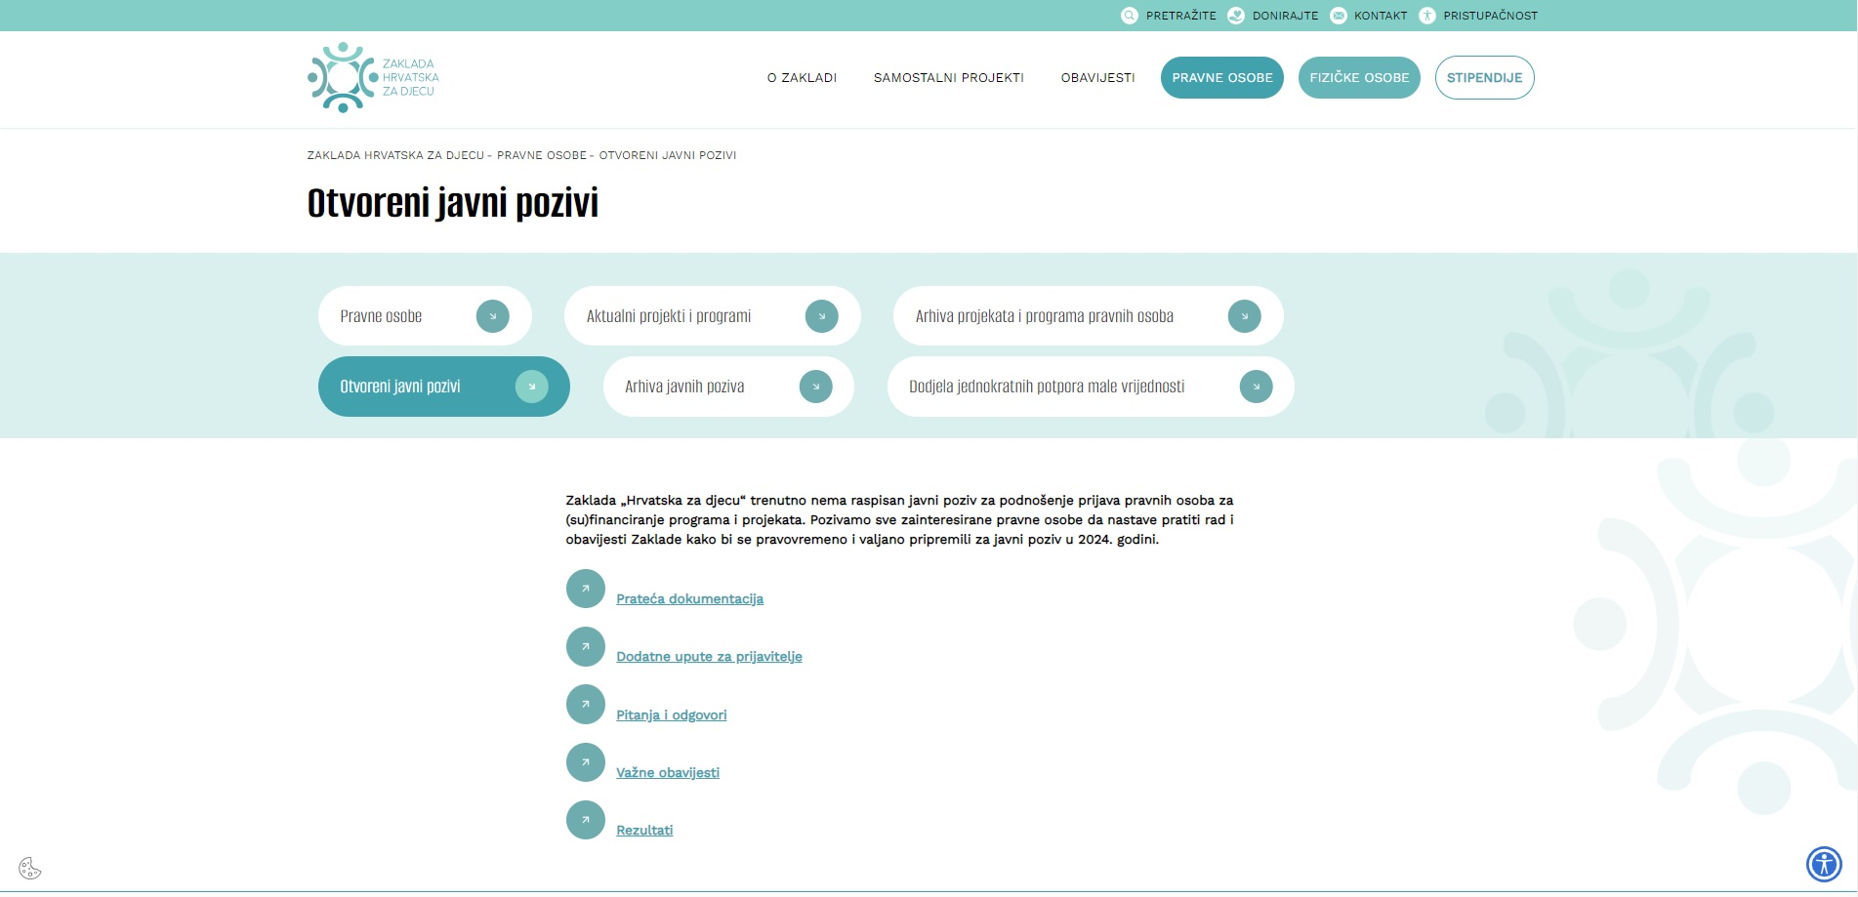
Postupak podnošenja prijave na Javni poziv

Slide 8
Dodjela financijskih sredstava pravnim osobama osnovom izravnog (su)financiranja projekata i programa
U skladu s Uredbom i općim aktima, Zaklada kontinuirano tijekom godine dodjeljuje jednokratne novčane potpore male vrijednosti (JPMV) do najviše 663,61 € (5.000,00 kn) pravnim osobama osnovom izravnog (su)financiranja projekata i programa.
Sukladno FP2023, Zaklada ove godine planira dodijeliti 27.500,00 €.
Zahtjev za jednokratnom novčanom ptoporom male vrijednosti (JPMV) podnosi se putem elektroničke pošte – potpore.po@zhzd.hr, a obrazac je dostupan na web stranici Zaklade

Slide 9
Samostalni projekti
12 samostalnih projekata u 2024.
Kampanja za poticanje udomiteljstva „Udomi ljubav, stvori dom!“
Vaša pitanja za nas!

